Slide 1
Programmier AG #16: Entities 2

Slide 2
Entity als Klasse
Eine Entity als Klasse enthält ihre Shapes, nötige Variablen und Methoden, die ihr Verhalten beschreiben.
Zu den Methoden zählt insbesondere: - Der Konstruktor
Hier werden wie in setup() die Startwerte der Shapes/Variablen gesetzt. - loop()
Hier werden Bewegungen, User Input etc. verarbeitet - render() Hier werden alle Bestandteile der Entity gezeichnet

Slide 3
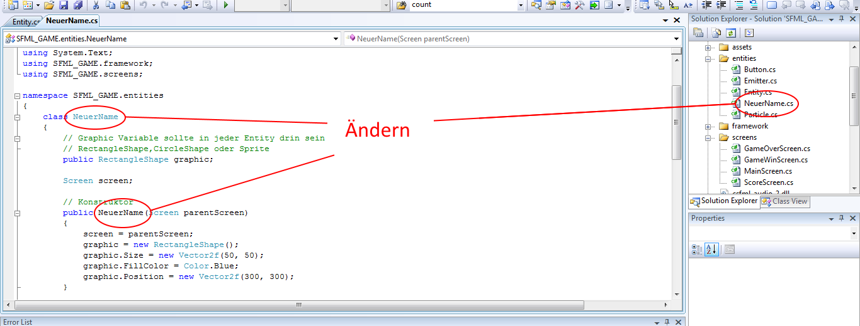
Entity erstellen
In dem SFML Template gibt es als Beispiel bereits die Klasse entities/Entity. Um eine neue Entity zu erstellen, kann sie als Vorlage genutzt werden, indem man sie kopiert und umbenennt.

Slide 4
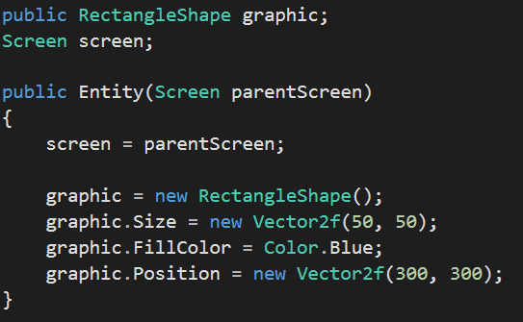
Konstruktor
Der Konstruktor der Entity sollte immer als Parameter Screen parentScreen enthalten. Dabei sollte der Wert dieses Parameters in einer Klassenvariable Screen screen gespeichert werden. Das ist nötig, damit die Entity in render() auf den Bildschirm zeichnen kann.

Slide 5
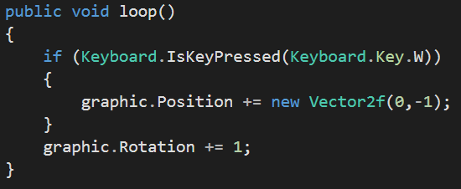
loop()
In der loop() Methode einer Entity, können wie im Screen Bewegungen, Tastendrücke oder andere Berechnungen programmiert werden. Allerdings sollte dort nur der Code rein, der nur auf die Entity selber zugreift.

Slide 6
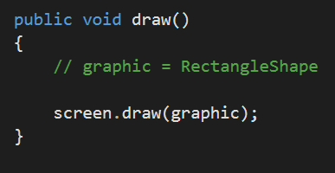
render()
In der render() Methode können nun wie im MainScreen die Teile einer Entity auf den Bildschirmgezeichnet werden.
Dabei müssen wir die screen Variable nutzen und mit ihr die screen.draw( … ) Methode mit unseren Shapes als Parameter aufrufen.

Slide 7
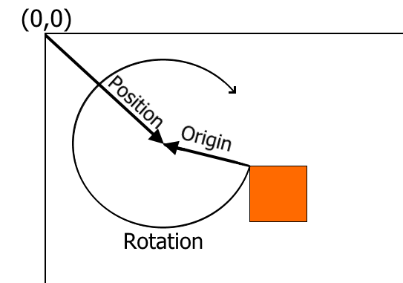
Position & Origin
Position: Zeigt von (0, 0) auf den Origin des Shapes.
Origin: Zeigt von der oberen Linken Ecke des Shapes auf den Origin.
Rotation: Dreht das Shape um den Origin

Slide 8
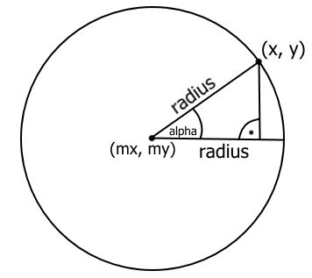
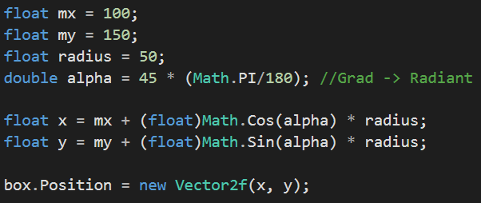
Kreisbewegung ohne Rotation
Wenn man mit Rotation und Origin ein Objekt im Kreis bewegt, rotiert es sich auch immer um sich selbst. Will man ein Objekt im Kreis um etwas anderes bewegen, brauch man die Sinus und Cosinus Formeln.
x = mx + cos(alpha) * radius
y = my + sin(alpha) * radius

Slide 9
Aufgaben
Erstelle eine Entity Klasse, die einen Roboterarm darstellt. Der Arm soll aus Rechtecken bestehen, die durch Gelenke miteinander verbunden sind. An den Gelenken können die Rechtecke in einem beliebigen Winkel abstehen.
Die Gelenke sollen einzeln durch Tasten drehbar sein.
Am letzten Gelenk soll ein Greifer sein, den man über eine Taste schließen/öffnen kann.

